Slide 1
Part1/2： 講義中課題
以下のフォルダにあるソースコードを読んで完全に理解してから、実行しなさい。
提出物： ①ソースコード、②実行結果、③説明（自分なり、より詳細的な解釈は、特に評価される）を含めたレポート
1. 「D02-05Scanner」
第02-05回目「字句解析」の講義資料にある実例のソースコード
2. 「D07-12Parser3」
第07-12回目「構文解析」の講義資料にある実例のソースコード

Slide 2
Part2/2： 演習課題
コンパイラ自動生成ツール
LEXとYACCの使用法 （1/2）
（~/EnSyu/「decl」, 「expr」, 「calc2」 を使う）
Tom Niemann著： 『A Compiler Guide to LEX & YACC』
  PDFファイルとソースコードは「LexYaccGuide」にある
  本演習で使用する
「lex」と「yacc」の使用方法は、Googleしてください。参考資料がいっぱいある。
原田賢一著： 『コンパイラ構成法』
  ソースコードは「コンパイラ構成法」にある。LexとYaccに関するたくさんの問題と解答ソースコードがあり、必要があるときには使用してください

Slide 3
コンパイラの自動生成
コンパイラを書くのは難しい
  費用も人力も時間もかかるし
  書いたものは必ずしも性能のよいものではない
でも、それは昔のこと。今は、コンパイラを一から書く必要はもう殆どなくなり、自動生成できる
Scanner
---------
Parser
---------
Code
generator
字句の正規表現
LEX&
YACC
文法の構文規則

Slide 4
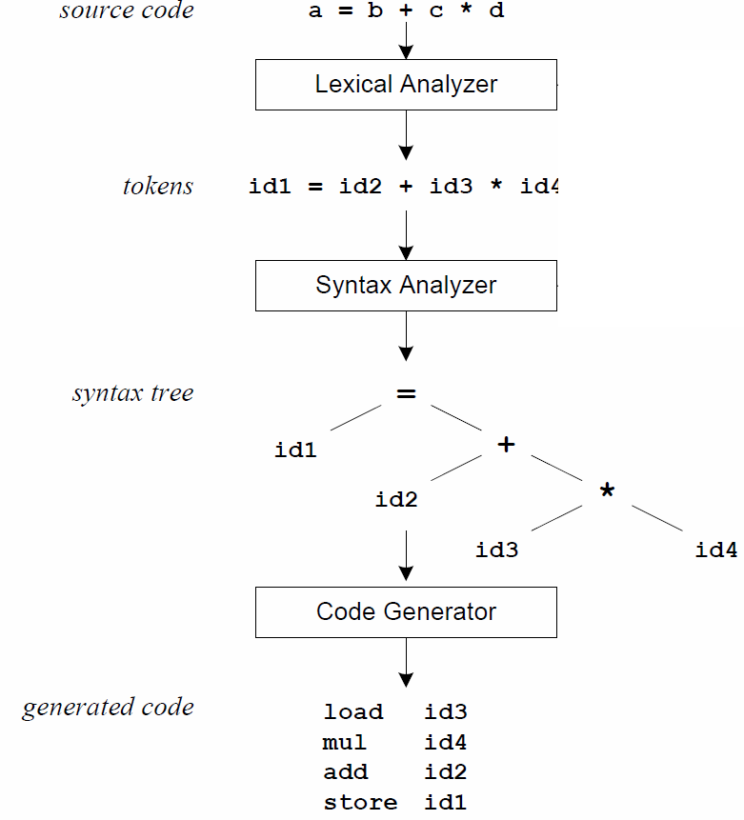
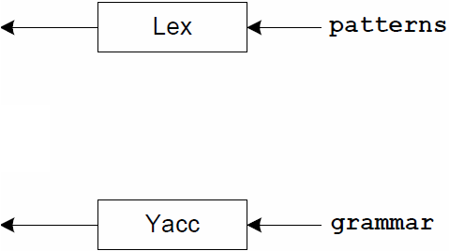
復習
字句仕様
構文仕様
ユーザが定義
した関数

Slide 5
１．関連ファイルを確認し、
関連命令（bison, flex）の使い方を
演習1
フォルダ「~/EnSyu/calc3/」に入る
ファイルを確認する
calc3.l … 字句仕様書
calc3.y … 構文仕様書
補助Ｃ関数
calc3a.c … インタプリタで実行
calc3b.c … コンパイラ生成
calc3g.c … 構文木出力
自動生成されたファイル
“y.tab.h”, “y.tab.c”, “lex.yy.c”
$calc3a.exe < test1.c
0
1
2
$calc3a.exe < test2.c
0
1
2
syntax error
$
$bison -y -d calc3.y
$flex calc3.l
$gcc -c y.tab.c lex.yy.c
$gcc y.tab.o lex.yy.o calc3a.c -o calc3a.exe

Slide 6
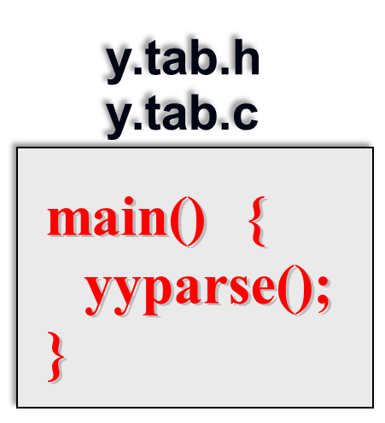
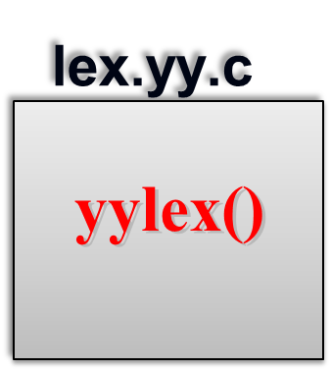
コンパイラの自動生成
yytext
365
yyleng
3
プログラム
yylval=335
…365…
return INTEGER
字句仕様書
calcLex.l
構文仕様書
calcYacc.y
LEX
YACC

Slide 7
YACC: Yet Another Compiler Compiler
ある言語を記述した文法に対し、その言語で書かれたプログラムの構文を解析するプログラム（Parser）を自動的に生成するためのツール
  コンパイラのコンパイラ
  命令： yacc, bison ( a yacc replacement from GNU)
入出力
  入力（.yファイル）： BNF記法で記述した文法（構文規則）と構文規則が認識されたときのアクション
  出力： 関数“yyparse()”を含むParserのCソースコードと、トークンの定義などを含んだヘッダファイル（ＬＥＸがこれをincludeする）

Slide 8
LEX： A LEXical Analyzer Generator
字句解析を行うプログラム（scanner）を自動的に生成するためのツール
  Parserに呼出され、トークンを提供する。
  命令： lex, flex
入出力
  入力(.lファイル)： 字句のパターンを表す正規表現と字句が認識されたときのアクション
  出力： 関数“yylex()”を含むscannerのCプログラムソースコード

Slide 9
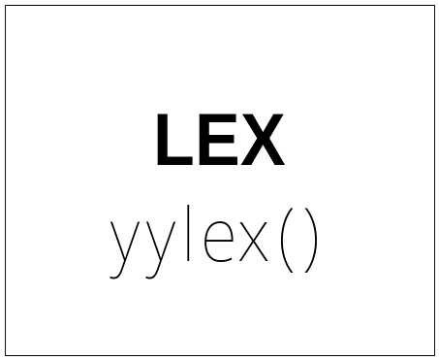
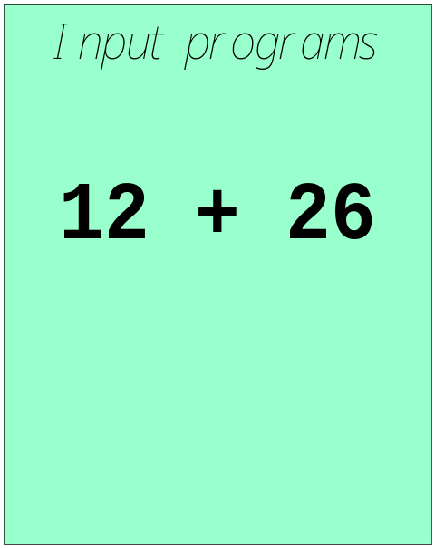
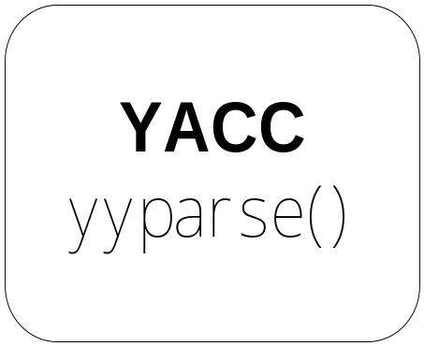
LEX と YACC: チームワーク
[0-9]+
call yylex()
next token is NUM
NUM ‘+’ NUM

Slide 10
構文仕様書： YACCファイルの構成
%{
%}
「定義」
%%
「構文規則とアクション」
%%
「補助関数」
必須
任意

Slide 11
構文仕様書
「定義」セクション
例：expr
Cヘッダ、グローバル変数、プロトタイプなど、そのまま“.c”にコピーされる。
例
%{
#include <stdio.h>
#include <stdlib.h>
%}
%start expr
%token ID NUM
開始記号を宣言する。
任意。
トークンを宣言する。終端記号と呼ぶ。
“（”や“＋”など、長さ１のトークンを宣言しなくても使える。
優先順位や結合性などを宣言する。

Slide 12
構文仕様書
「構文規則とアクション」セクション
例：expr
文法の構文規則と構文規則が適用されたときに行われるアクションを記述する
例：
expr -> expr + term | term
term -> term * factor | factor
factor -> ( expr ) | ID | NUM
expr : expr '+' term
| term
;
term : term '*' factor
| factor
;
factor : '(' expr ')'
| ID
| NUM
;

Slide 13
構文仕様書
「構文規則とアクション」セクション
例：expr
$$
$1
$2
$3
Cコード
R: R expr ’\n’ { printf(“%d\n, $2);}
|
;
expr : expr '+' term { $$ = $1 + $3; }
| term { $$ = $1; }
;
term : term '*' factor { $$ = $1 * $3; }
| factor { $$ = $1; }
;
factor : '(' expr ')' { $$ = $2; }
| ID
| NUM
;
省略の場合: { $$ = $1; }

Slide 14
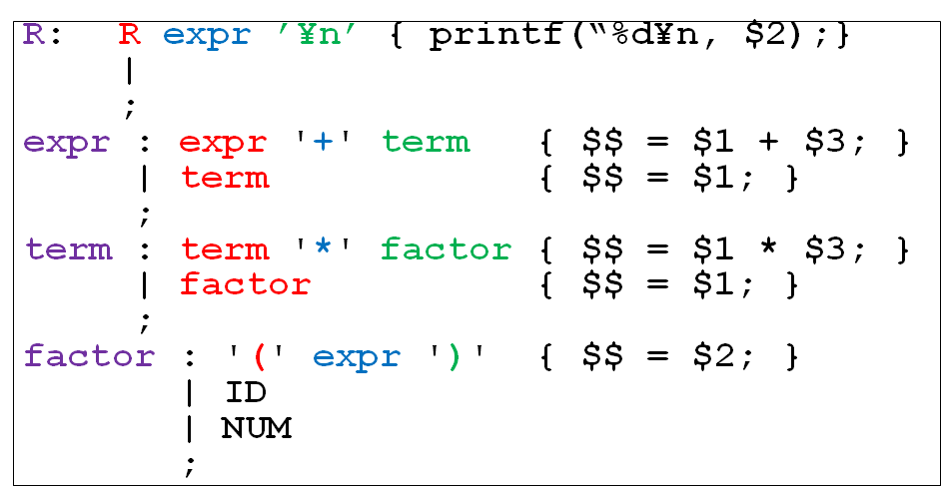
構文仕様書
「構文規則とアクション」セクション
例：expr
R
printf("result = %d\n", $2);
23+27
$$
プログラムを左から読み、 １つだけトーケンを先読む、上向き、最右導出
expr
$$ = $1 + $3
$1
$3
expr
term
term
factor
factor
２３
+
２７

Slide 15
２．構文仕様書の書き方を学ぶ
演習２
例：expr
以下の命令を実行しなさい
$ bison -d -y expr.y
$ flex expr.l
$ gcc -c y.tab.c lex.yy.c
$ gcc y.tab.o lex.yy.o -o expr.exe
$ ./expr.exe
23+27*10
実行結果により、
  構文木を書きなさい
  この文法の構文規則と、expr.yにある命令文との対応関係を説明しなさい
入力が「23+27」であった場合の出力
23 -> INTEGER -> factor
factor -> term
+ ->
term -> expr
27 -> INTEGER -> factor
factor -> term
expr + term -> expr
result = 50

Slide 16
字句仕様書
LEXファイルの構成
%{
%}
「定義」
%%
「字句の正規表現とアクション」
%%
「補助関数」
Cヘッダ、グローバル変数、プロトタイプなど
Lex.yy.cにコピーされる
必須
任意

Slide 17
字句仕様書
「字句の正規表現とアクション」セクション
書き方：
例：
pattern { アクション }
…
pattern { アクション}
正規表現
Cコード
[1-9][0-9]* { yylval = atoi (yytext);
return NUMBER;
}
整数をトークンとして読み取る
.y で定義する

Slide 18
正規表現
書き方
x match the character “x”
\. match the char .
. any character except newline \n
"string" match contents of string of chars
^ match beginning of a line
$ match the end of a line
[xyz] match either an “x” or a “y” or a “z”
[a-z] match any letter from “a” to “z”
[^xyz] match any character except x, y, and z
[^a-zA-Z] any character which is not a letter
[\40-\176] matches all printable

Slide 19
正規表現
書き方
r* closure (match 0 or more r's)
r+ positive closure (match 1 or more r's)
r? optional (match 0 or 1 r)
r1 r2 match r1 then r2 (concatenation)
r1 | r2 match r1 or r2 (union)
( r ) grouping
r1 \ r2 match r1 when followed by r2
{ name } match the RE defined by name
x{m,n} m to n occurrences of x
^ x x, but only at beginning of line
x$ x, but only at end of line

Slide 20
正規表現
メタ記号について
メタ記号： 以下の記号は正規表現の“演算子”として予約されている。テキストの一部分として使う場合、その記号の前に“￥”を付ける：
    ( ) [ ] { } < > + / , ^ * | . \ " $ ? - %
例： backslash(\), tab(<tab>), newline(\n)にマッチしたい場合：
  backslash ： \\,
  tab ： \t,
  newline： \n

Slide 21
正規表現
書き方： 例
整数: 12345
  [1-9][0-9]*
ワード: cat
  [a-zA-Z]+
整数: 12345 or -12345
  [-+]?[1-9][0-9]*
実数: 1.2345
  [0-9]*”.”[0-9]+

Slide 22
字句仕様書
LEXファイルを書くときの注意点
LEXが最も長い文字列をトークンとして識別
入力： abc
正規表現： [a-z]+
→ トークン： abc (aでもないし、abでもない)
入力： beginnering
正規表現： beg { …}
begin { …}
→ トークン： begin (二番目の正規表現を使う)

Slide 23
LEXファイルを書くときの注意点
もし二つの正規表現が同じ長さまでマーチできれば、LEXが最初に利用できる正規表現を使う
入力： begin
正規表現１： “begin” { printf(“Hello,”); }
正規表現２： [a-zA-Z]+ { printf(“world!”); }
→ “Hello, ” を出力

Slide 24
３．生成された「y.tab.h」
の内容を確認しなさい
演習3
例：decl
$cd ~/EnSyu/decl/
$bison –y -d decl.y
生成されたファイル： y.tab.h
:
# define CHAR 257
# define COMMA 258
# define FLOAT 259
# define ID 260
# define INT 261
# define SEMI 262
:
これらのトークンを“y.tab.h”でscannerに教えることで、yaccがlexとコミュニケーションをとる
トークン値は２５８から。
  ０－２５７は“＋”や“ー”などのために保留されている。
  [-+] return *yytext;

Slide 25
４．生成された「y.output」
の内容を確認しなさい
演習3
例：decl
$bison –y -v decl.y
以下のファイルが生成される:
y.output
生成されたパーザの詳細を人間に読める形式で出力
Grammar
0 $accept: line $end
1 line: /* empty */
2 | line decl
3 decl: type ID list
:
:

Slide 26
５．トークンの抽出を確認し、
構文解析の自動生成を確認しなさい
演習3
例：decl
$ bison -d -y decl.y
$ flex scanner.l
$ gcc -ll lex.yy.c
$ gcc -ll lex.yy.c -o lex.exe
$ ./lex.exe
int i, j;
len=3, token=int
len=1, token=i
len=1, token=,
len=1, token=j
len=1, token=;
scannerだけを生成して、「test1.c」の字句解析を
$ gcc -ll lex.yy.c -o lex.exe
$ ./lex.exe < test1.c
len=3, token(int)=`int`
len=1, token(id)=`x`
len=1, token(comma)=`,`
len=1, token(id)=`y`
len=1, token(semi)=`;`
len=5, token(float)=`float`
len=1, token(id)=`z`
len=1, token(semi)=`;`

Slide 27
６．直してみて、
「test2.c」を処理できるように
演習3
LINE → LINE DECL | ε
DECL → TYPE ID LIST
LIST → , ID LIST | ;
TYPE → int | char | float
int x, y;
float z = 365;
LINE → LINE DECL | ε
DECL → TYPE ID_V LIST
LIST → , ID_V LIST | ;
TYPE → int | char | float
ID_V → ID | ID = INTEGER
int x, y;
float z = 365;

Slide 28
例： LEX
例：decl
scanner.l
%{
#include <stdio.h>
#include "y.tab.h"
%}
id [_a-zA-Z][_a-zA-Z0-9]*
wspc [ \t\n]+
semi [;]
comma [,]
%%
[_a-zA-Z][_a-zA-Z0-9]*
{int, char, float, ',', ';' }

Slide 29
例： LEX
例：decl
scanner.l
int { return INT; }
char { return CHAR; }
float { return FLOAT; }
{comma} { return COMMA; }
{semi} { return SEMI; }
{id} { return ID;}
{wspc} { ;}
. { ;}
%%
int yywrap(void) {
return 1;
}
空アクション
whitespaceを撤去する

Slide 30
例： YACC： 定義セクション
例：decl
decl.y
%{
#include <stdio.h>
#include <stdlib.h>
int yylex(void);
void yyerror(char *);
%}
%start line
%token CHAR COMMA FLOAT ID INT SEMI
%%

Slide 31
例： YACC： 構文規則セクション
例：decl
decl.y
line : line decl
| /* null */
;
decl : type ID list { printf("OK!\n"); }
list : COMMA ID list
| SEMI
;
type : INT | CHAR | FLOAT
;
%%
LINE → LINE DECL | ε
DECL → TYPE ID LIST
LIST → , ID LIST | ;
TYPE → int | char | float

Slide 32
例： YACC： 補助関数
例：decl
decl.y
extern FILE *yyin;
main() {
do {
yyparse();
} while(!feof(yyin));
}
void yyerror(char *s) {
printf("Syntax error\n");
}
yylex()を呼び出す
構文エラーの場合はyyerror()を呼び出す
入力ストリーム

Slide 33
トークンの属性
トークンが値を持つ
  数値： ５６など
  文字列へのポインター： “Hello World!”など
  名前表へのポインター： 変数i, j, kなど
LEXファイルを作成するときに、その値を以下の変数に入れる： yylval
一般的に、以下の形をする：
[0-9]+ { yylval = atoi(yytext);
return NUM;
}

Slide 34
トークンの属性
yylvalは以下のように、unionをすることも
%union {
double dval;
int vblno;
char* strval;
}
y.tab.h
…
extern YYSTYPE yylval;
yacc -d
LEX file
include “y.tab.h”
[0-9]+ { yylval.vblno = atoi(yytext);
return NUM;}
[A-z]+ { yylval.strval = strdup(yytext);
return STRING;}

Slide 35
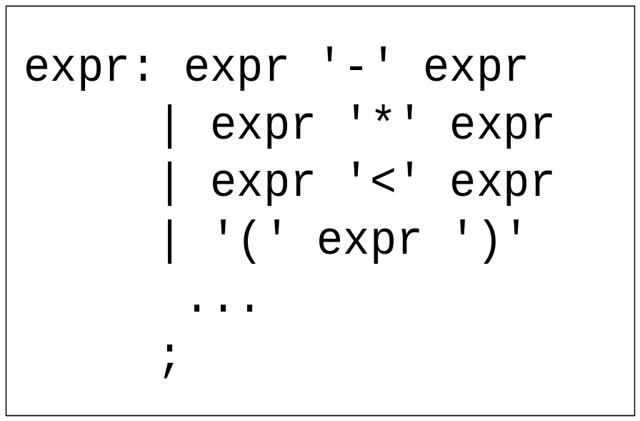
優先度と結合順序
(1) 1 – 2 - 3
(2) 1 – 2 * 3
優先度が高い
1- 2 - 3 = (1-2)-3? or 1-(2-3)?
演算 ‘-’ は左結合と定義する
1-2*3 = 1-(2*3)
演算 “*” は 演算 “-” より優先度が高い

Slide 36
優先度と結合順序
%left '+' '-'
%left '*' '/'
%noassoc UMINUS
非結合で、左結合も右結合もしない
expr : expr ‘+’ expr { $$ = $1 + $3; }
| expr ‘-’ expr { $$ = $1 - $3; }
| expr ‘*’ expr { $$ = $1 * $3; }
| expr ‘/’ expr { if($3==0)
yyerror(“div 0”);
else
$$ = $1 / $3;
}
| ‘-’ expr %prec UMINUS {$$ = -$2; }
構文規則の優先度をこのトークンのに直す
Notes:
The %nonassoc indicates no associativity is implied.
It is frequently used in conjunction with %prec to specify precedence of a rule.
Thus, we have
expr: '-' expr %prec UMINUS { $$ = node(UMINUS, 1, $2); }
indicating that the precedence of the rule is the same as the precedence of token UMINUS.
And, as defined above, UMINUS has higher precedence than the other operators.
A similar technique is used to remove ambiguity associated with the if-else statement (see If-Else Ambiguity).
You cannot directly set up a precedence for the unary minus,
because you had already set up a precedence for the "-" token.
Instead, you created a token named UMINUS and gave it the precedence you wanted to assign the unary minus.
The grammar rule for the unary minus added:
%prec UMINUS
to show that this rule has the precedence of UMINUS.

Slide 37

電卓を作成する calc2のインタフェースの様子
演習４
例：calc2
user: 3 * (4 + 5)
calc: 27
user: x = 3 * (4 + 5)
user: y = 5
user: x
calc: 27
user: y
calc: 5
user: x + 2*y
calc: 37
“＋－＊／”ができる。
括弧で演算子の優先順位を変えられる。
英字を変数として代入文の左端に使い、中間結果を保存できる。

Slide 38
電卓を作成する calc2のトークンと構文規則
演習４
例：calc2
[a-z]
[0-9]+
[-+()=/*\n]
program → program statement ‘\n’ | ε
statement → expression | VARIABLE '=' expression
expression → INTEGER
| VARIABLE
| expression '+' expression
| expression '-' expression
| expression '*' expression
| expression '/' expression
| '(' expression ')'

Slide 39
７．電卓を作成する calc2を直し、以下の機能を実現する
演習４
例：calc2
１．log.txtに従い電卓calc2を生成し、入力「３＊（４＋５）」の実行結果により、構文木を書きなさい。
２．以下の機能を追加しなさい
  実数
  平方根関数: 例えば「2+sqrt(9)」
    Ｃ数学関数はsqrtを使う
  べき乗： 例えば「4+2^3」
    Ｃ数学関数はpowを使う
  階乗： 例えば「3!+4」
    Ｃコードで実現

Slide 40
電卓を作成する
ヒント
演習４
例：calc2
実数は、[0-9]+の代わりに、例えば、以下のような実数の正規表現を使う
記号表は以下の通り、実数型を持つ
yylvalは２種類以上のデータ型を持つから、calc2.yの「%{ %}」の下に
(([0-9]+(\.[0-9]*)?) | ([0-9]*\.[0-9]+))
double sym[26];
%union {
int iValue;
double dValue;
};

Slide 41
電卓を作成する
ヒント
演習４
例：calc2
トークンを「calc2.y」のなかで適切に定義する
以下の例に示すように、適切にトークンや非終端記号にデータ型を与える
演算子「＾」と「！」と「SQRT」の優先順位と結合性を正しく設定すること
Ｃ数学関数を使うから、以下の二つを忘れずに
%token <iValue> VARIABLE
%type <dValue> statement
#include <math.h>
$gcc -lm

Slide 42
１．字句仕様書を
書く（ファイルcalc2.l）
スペースやＴabを読み捨て
演算子をそのまま返す
%{
#include "y.tab.h"
#include <stdlib.h>
void yyerror(char *);
%}
%%
[a-z] {
yylval = *yytext - 'a';
return VARIABLE;
}
[0-9]+ {
yylval = atoi(yytext);
return INTEGER;
}
[-+()=/*\n] { return *yytext; }
[ \t] { ; }
. { yyerror("Unknown char");}
%%
int yywrap(void) {
return 1;
}
別のすべての記号はエラー
変数： トークンVARIABLEを返し、変数表 sym[ ] の添え字をyylvalに
数値： トークンINTEGERを返し、数値をyylvalに。

Slide 43
２．構文仕様書： calc2.y
%{
#include <stdio.h>
void yyerror(char *);
int yylex(void);
int sym[26];
%}
%token INTEGER VARIABLE
%left '+' '-'
%left '*' '/'
%%
トークンを２つ宣言。
変数はその値が変数表symに保存。
演算子を２つ宣言。どちらも左結合。
後に出るほど、優先度が高い

Slide 44
２．構文仕様書： calc2.y
program:
program statement '\n'
| /* NULL, ε */
;
statement:
expression { printf("%d\n", $1); }
| VARIABLE '=' expression { sym[$1] = $3; }
;
expression:
INTEGER
| VARIABLE { $$ = sym[$1]; }
| expression '+' expression { $$ = $1 + $3; }
| expression '-' expression { $$ = $1 - $3; }
| expression '*' expression { $$ = $1 * $3; }
| expression '/' expression { $$ = $1 / $3; }
| '(' expression ')' { $$ = $2; }
;

Slide 45
２．構文仕様書： calc2.y
%%
void yyerror(char *s) {
fprintf(stderr, "%s\n", s);
}
int main(void) {
yyparse();
}

Slide 46


Any questions?

Slide 47
Part2/2： 演習課題
コンパイラ自動生成ツール
LEXとYACCの使用法 （2/2）
（~/EnSyu/「calc3」を使う）
Tom Niemann著： 『A Compiler Guide to LEX & YACC』
  PDFファイルとソースコードは「LexYaccGuide」にある
  本演習で使用する
「lex」と「yacc」の使用法は、Googleしてください。参考資料がいっぱいある。
原田賢一著： 『コンパイラ構成法』
  ソースコードは「コンパイラ構成法」にある。LexとYaccに関するたくさんの問題と解答ソースコードがあり、必要があるときには使用してください

Slide 48
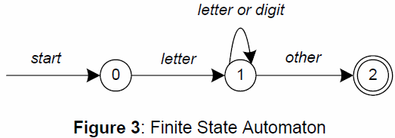
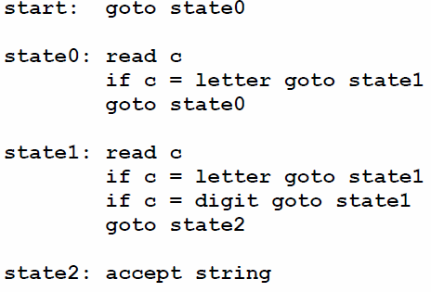
LEXの原理： 結び付け
字句のパターンを正規表現の形でLEXに教える： letter(letter|digit)*
  ソースコードから満たされる文字列を抽出
  マーチができたら、関連Ｃコードを実行する
正規表現をＦＳＡへ変換する
ＦＳＡからscannerコードへ

Slide 49
YACCの原理： 結び付け
LL: 左から入力を読んで、最左導出
  LL(1): LLで、一つだけトーケンを先読みすればいい
LR: 左から入力を読んで、最右導出
  LR(1): LRで、一つだけトーケンを先読みすればいい
LALR: LR(1)の一種で、YACCで使われる
  スタックを使ってトークンや途中の非終端記号を蓄積
  構文解析の２つの操作
    シフト（shift）: トークンを１個読んで、そのトークンをスタックに意味値と一緒に詰める
    還元（reduce）: スタックの上部にあるトークンや非終端記号を文法規則の左端の記号に置き換える

Slide 50
YACCの原理： 結び付け
読み込まれたトークンはシフトされずに、まずは先読みトークン（ Look-Ahead token ）として、変数 yychar に記憶される。
構文解析器が、スタック上のトークンまたはグループに対し還元を実行する。その後、シフトする。
  expr : term '+' expr
  | term ;
  term : '(' expr ')'
  | term '!'
  | NUMBER ;
stack:
…1`+`2
yychar:
)
yychar:
!
or
exprに還元
すぐシフト

Slide 51
YACCの原理
シフト（shift）／還元（reduce）
構文解析器スタック（parser stack）
stmt: stmt ‘;’ stmt
| NAME ‘=‘ exp
exp: exp ‘+’ exp
| exp ‘-’ exp
| NAME
| NUMBER
stack:
<empty>
input:
a = 7; b = 3 + a + 2

Slide 52
シフト／還元
トークンを読むと、トークンの意味値とともにスタックに積む。これはシフト（shift）と呼ぶ。
stmt: stmt ‘;’ stmt
| NAME ‘=‘ exp
exp: exp ‘+’ exp
| exp ‘-’ exp
| NAME
| NUMBER
SHIFT!
stack:
NAME
input:
= 7; b = 3 + a + 2

Slide 53
シフト／還元
stmt: stmt ‘;’ stmt
| NAME ‘=‘ exp
exp: exp ‘+’ exp
| exp ‘-’ exp
| NAME
| NUMBER
SHIFT!
stack:
NAME`=`
input:
7; b = 3 + a + 2

Slide 54
シフト／還元
stmt: stmt ‘;’ stmt
| NAME ‘=‘ exp
exp: exp ‘+’ exp
| exp ‘-’ exp
| NAME
| NUMBER
SHIFT!
stack:
NAME`=`7
input:
; b = 3 + a + 2

Slide 55
スタックにあったトークンとグループは、構文規則の結果（左側の記号）である、1個のグループに置き換えられる。還元（reduce）と呼ぶ。アクションを実行し、結果の意味値を計算
stmt: stmt ‘;’ stmt
| NAME ‘=‘ exp
exp: exp ‘+’ exp
| exp ‘-’ exp
| NAME
| NUMBER
REDUCE!
stack:
NAME`=`exp
input:
; b = 3 + a + 2

Slide 56
シフト／還元
stmt: stmt ‘;’ stmt
| NAME ‘=‘ exp
exp: exp ‘+’ exp
| exp ‘-’ exp
| NAME
| NUMBER
REDUCE!
stack:
stem
input:
; b = 3 + a + 2

Slide 57
シフト／還元
stmt: stmt ‘;’ stmt
| NAME ‘=‘ exp
exp: exp ‘+’ exp
| exp ‘-’ exp
| NAME
| NUMBER
SHIFT!
stack:
stem `;`
input:
b = 3 + a + 2

Slide 58
シフト／還元
stmt: stmt ‘;’ stmt
| NAME ‘=‘ exp
exp: exp ‘+’ exp
| exp ‘-’ exp
| NAME
| NUMBER
SHIFT!
stack:
stem `;` NAME
input:
= 3 + a + 2

Slide 59
シフト／還元
stmt: stmt ‘;’ stmt
| NAME ‘=‘ exp
exp: exp ‘+’ exp
| exp ‘-’ exp
| NAME
| NUMBER
SHIFT!
stack:
stem `;` NAME `=`
input:
3 + a + 2

Slide 60
シフト／還元
stmt: stmt ‘;’ stmt
| NAME ‘=‘ exp
exp: exp ‘+’ exp
| exp ‘-’ exp
| NAME
| NUMBER
SHIFT!
stack:
stem `;` NAME `=`
NUMBER
input:
+ a + 2

Slide 61
シフト／還元
stmt: stmt ‘;’ stmt
| NAME ‘=‘ exp
exp: exp ‘+’ exp
| exp ‘-’ exp
| NAME
| NUMBER
REDUCE!
stack:
stem `;` NAME `=`
exp
input:
+ a + 2

Slide 62
シフト／還元
stmt: stmt ‘;’ stmt
| NAME ‘=‘ exp
exp: exp ‘+’ exp
| exp ‘-’ exp
| NAME
| NUMBER
SHIFT!
stack:
stem `;` NAME `=`
exp `+`
input:
a + 2

Slide 63
シフト／還元
stmt: stmt ‘;’ stmt
| NAME ‘=‘ exp
exp: exp ‘+’ exp
| exp ‘-’ exp
| NAME
| NUMBER
SHIFT!
stack:
stem `;` NAME `=`
exp `+` NAME
input:
+ 2

Slide 64
シフト／還元
stmt: stmt ‘;’ stmt
| NAME ‘=‘ exp
exp: exp ‘+’ exp
| exp ‘-’ exp
| NAME
| NUMBER
REDUCE!
stack:
stem `;` NAME `=`
exp `+` exp
input:
+ 2

Slide 65
シフト／還元
stmt: stmt ‘;’ stmt
| NAME ‘=‘ exp
exp: exp ‘+’ exp
| exp ‘-’ exp
| NAME
| NUMBER
REDUCE!
stack:
stem `;` NAME `=`
exp
input:
+ 2

Slide 66
シフト／還元
stmt: stmt ‘;’ stmt
| NAME ‘=‘ exp
exp: exp ‘+’ exp
| exp ‘-’ exp
| NAME
| NUMBER
SHIFT!
stack:
stem `;` NAME `=`
exp `+`
input:
2

Slide 67
シフト／還元
stmt: stmt ‘;’ stmt
| NAME ‘=‘ exp
exp: exp ‘+’ exp
| exp ‘-’ exp
| NAME
| NUMBER
SHIFT!
stack:
stem `;` NAME `=`
exp `+` NUMBER
input:
<empty>

Slide 68
シフト／還元
stmt: stmt ‘;’ stmt
| NAME ‘=‘ exp
exp: exp ‘+’ exp
| exp ‘-’ exp
| NAME
| NUMBER
REDUCE!
stack:
stem `;` NAME `=`
exp `+` exp
input:
<empty>

Slide 69
シフト／還元
stmt: stmt ‘;’ stmt
| NAME ‘=‘ exp
exp: exp ‘+’ exp
| exp ‘-’ exp
| NAME
| NUMBER
REDUCE!
stack:
stem `;` NAME `=`
exp
input:
<empty>

Slide 70
シフト／還元
stmt: stmt ‘;’ stmt
| NAME ‘=‘ exp
exp: exp ‘+’ exp
| exp ‘-’ exp
| NAME
| NUMBER
REDUCE!
stack:
stem `;` stmt
input:
<empty>

Slide 71
シフト／還元
stmt: stmt ‘;’ stmt
| NAME ‘=‘ exp
exp: exp ‘+’ exp
| exp ‘-’ exp
| NAME
| NUMBER
REDUCE!
stack:
stem
input:
<empty>

Slide 72
シフト／還元
stmt: stmt ‘;’ stmt
| NAME ‘=‘ exp
exp: exp ‘+’ exp
| exp ‘-’ exp
| NAME
| NUMBER
DONE!
stack:
stem
input:
<empty>

Slide 73
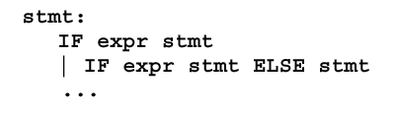
補足： IF-ELSEの曖昧性について
次の構文規則と
状態を考える
二つの可能性
IF expr IF expr stmt . ELSE stmt
IF expr IF expr stmt . ELSE stmt
IF expr IF expr stmt ELSE . stmt
IF expr IF expr stmt ELSE stmt .
IF expr stmt
IF expr IF expr stmt . ELSE stmt
IF expr stmt . ELSE stmt
IF expr stmt ELSE . stmt
IF expr stmt ELSE stmt .

Slide 74
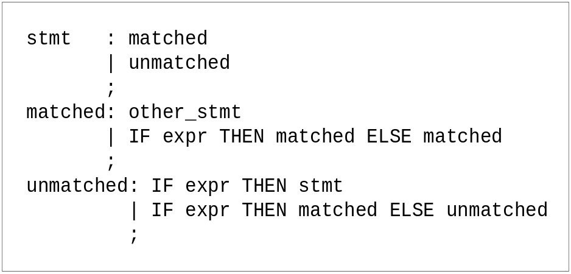
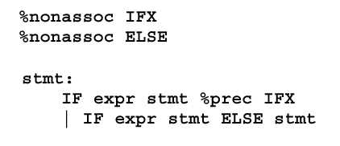
補足： IF-ELSEの曖昧性について
シフト／還元衝突という
  YACCはシフトを選ぶ
解決法：
  構文規則を書きかえる
  優先順位で解決
このルールは、トークンIFXと同じの優先度にある

Slide 75
プログラミング型
電卓を作成する
演習５
例：calc3
calc3は以下のような仕様を持つ
x = 0;
while (x < 3) {
print x;
x = x + 1;
}
push 0
pop x
L000:
push x
push 3
compLT
jz L001
push x
print
push x
push 1
add
pop x
jmp L000
L001:
if, while, print, 代入文
構文木を生成する。その後。構文木を辿って、
  解釈で実行
  翻訳： スタックマシン向けの目的コードを生成する（右のコード）

Slide 76
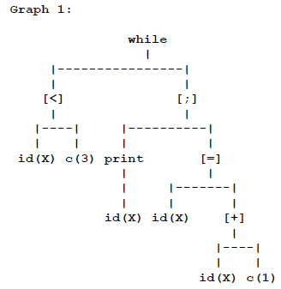
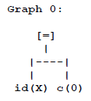
プログラミング型
電卓を作成する
演習５
例：calc3
また、構文木も生成する。選択されたら（calcg.cを使う）、次のように出力する

Slide 77
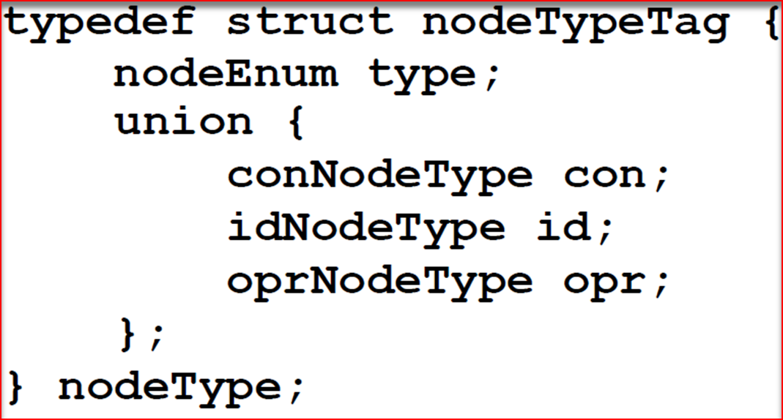
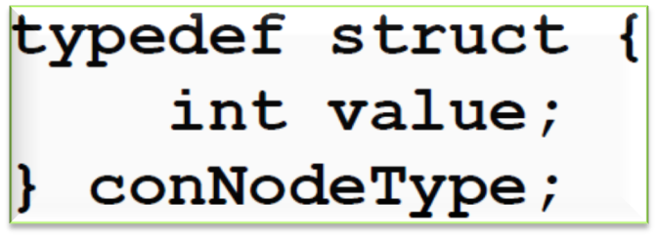
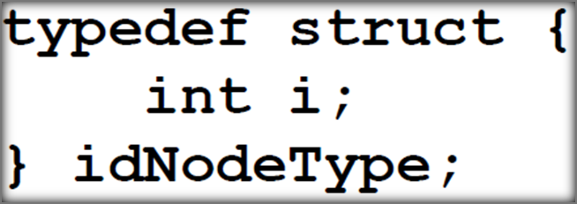
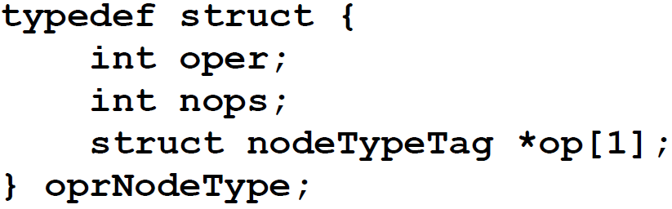
構文木の定義（calc3.h）
演習５
例：calc3
定数ノード
typeCon=1
演算ノード
typeOpr=3
変数ノード
typeId=2

Slide 78
トークンとyylvalの定義
演習５
例：calc3
INTERGER, VARIABLE, IF, ELSE, EQやNEなどを、トークンとして定義する。
  長さ１の演算子はそのまま使えるから、宣言しなくて、そのまま返せばいい
yylvalのタイプYYSTYPE
は以下のように定義：
  定数、変数、ノードを
  合わせてyylvalで
  表現できれば、
  Parserスタックのなかで利用できる。
%union {
int iValue;
char sIndex;
nodeType *nPtr;
};

Slide 79
トークンや非終端記号への
データ型の付与
演習５
例：calc3
INTEGERからiValueに、VARIABLEからsIndexに、stmtとexprとstmt_listからnPtrに結び付ける
  理由は、例えば、YACCが以下のように目的コードを自動的に生成できるようになる
%token <iValue> INTEGER
%token <sIndex> VARIABLE
%type <nPtr> stmt expr stmt_list
expr: INTEGER { $$ = con($1); }
yylval.nPtr = con(yyvsp[0].iValue);
Notes:
yyvsp[0] addresses the top of the value stack, or the value associated with INTEGER.

Slide 80
構文木の構築と
構文木による操作
演習５
例：calc3
構文木が下から上へ構築していく
  数値と変数のトークンを得たら、葉ノードを作成する
  演算子を得たら、演算ノードを作成し、演算対象として、既に作成されている子ノードへのポインターを入れる。
構文木が作成できたら、関数exを呼び出し、深さ優先でこの構文木の各ノードを訪問する（depth-first walk）。
  depth-first ＝ ノードが最初に作成された順
  ３種類のex()があり、calc3a.c, calc3b.c calc3g.cである

Slide 81
８．calc3のインタプリタ、
構文木書き、コンパイラ機能を確認しなさい
演習５
例：calc3
「build」を実行して、以下の三つのファイルを生成しなさい
  calc3a … インタプリタ
  calc3b … コンパイラ
  calc3g … 構文木出力
ファイル「test1.c」でそれぞれを確認しなさい
x = 0;
while ( x < 3 ) {
print x;
x = x + 1;
}
test1.cファイルを使いテストをする

Slide 82
９．calc3を直して、
以下の機能を持つようにする
演習５
例：calc3
calc3は現在、repeat文は使えない。そこで、calc3を修正し、repeatも使えるようにすること。
  repeat文は例えば次のように使う。
  最初にrepeatが来て、untilまでに書かれた文を、untilの後ろに記述される条件が成立するまで繰り返す。
x = 0;
repeat
ｘ = ｘ + 1;
print ｘ + ｘ;
until ｘ > 10;
test.cファイルを使いテストをする

Slide 83
10．C言語にある
次の機能を追加してみる（選択）
演習５
例：calc3
  前置、後置の増分・減分演算子： ++、--
  複合代入演算子： +=、‐=、*=、/=、%=
  剰余演算子： ％
  負の数も使えるよう
  絶対値演算子： ｜-3｜
  シフト演算子： >>、<<
    優先順位は加減演算子よりも低いものとする。
  メッセージを出力する：
    階乗演算において、桁あふれを起こすとき
    ゼロによる除算を行ったとき

Slide 84
Any questions?

Slide 85
変数と関数
付録
char *yytext where text matched most recently is stored
int yyleng number of characters in text most recently matched
yylval associated value of current token
char* yymore(void) append next string matched to yytext
int yyless(int n) remove from yytext all but the first n characters
unput(c) return character c to input stream
FILE *yyin input stream pointer
FILE *yyout output stream pointer
int yylex(void) call to invoke lexer, returns token
ECHO write matched string
REJECT go to the next alternative rule
INITIAL initial start condition
BEGIN condition switch start condition
yywrap()
  may be replaced by user
  called by the scanner whenever it inputs an EOF as the first character when trying to match a regular expression

Slide 86
行番号を出力する
付録
%{
int lineno = 1;
%}
%%
^(.*)\n { printf("%4d\t%s", lineno, yytext);
lineno++; }
%%
int yywrap(void) { return 1; }
int main(int argc, char *argv[ ]) {
if (argc > 1) {
FILE *file = fopen(argv[1], "r");
if (file == NULL) {
printf(“Error opening %s\n”, argv[1]); exit(1); }
yyin = file; }
yylex();
fclose(yyin);
return 0; }

Slide 87
文字数、単語数、行数をカウント
付録
%{
int charCount = 0, wordCount = 0, lineCount = 0;
%}
word [^ \t\n]*
%%
{word} { wordCount++; charCount += yyleng; }
\n { charCount++; lineCount++; }
. { charCount++; }
%%
int yywrap(void) { return 1; }
int main(void) {
yylex();
printf("Characters %d, Words: %d, Lines: %d\n",
charCount, wordCount, lineCount);
return 0; }

Slide 88
IDを数える
付録
%{
int count = 0;
%}
digit [0-9]
letter [A-Za-z]
id {letter}({letter}|{digit})*
%%
{id} { count++; }
. ; /* ignore other things */
\n ;
%%
int yywrap(void) { return 1; }
int main() {
yylex();
printf("No. of Idents: %d\n", count);
return 0; }

Slide 89
スタックマシン
付録
スタックマシンとは、プログラムをスタックを用いて実行する計算機のこと。例えば、10+20を計算する際には、まず10をスタックにプッシュし、次に20をプッシュする。この状態で、「加算」命令を実行すると、スタックから10と20を取り除いて、加算の結果を代わりにプッシュする。即ち、何かを積む、何かを積む、加算するというような計算をすることになる。「積む」「加算する」などがスタックに対する命令になる。比較演算（compLTやcompGTなど）も同じで、演算子はスタックにあり、比較の結果がスタックにある。jz L001などはスタックのトップの内容を見て条件ジャンプする。
演算式： 10＋20
マシン語：
push 10;
push 20;
add;
２０
１０
３０
３０
スタック
メモリ

